Slide 1
第五节
第八章
隐函数的求导方法
一、一个方程所确定的隐函数
及其导数
二、方程组所确定的隐函数组
及其导数

Slide 2
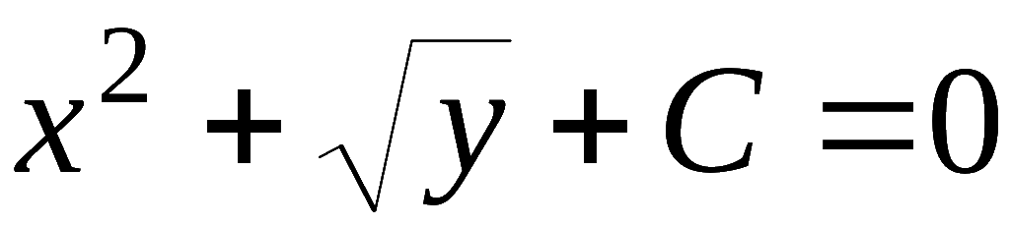
本节讨论 :
1) 方程在什么条件下才能确定隐函数 .
例如, 方程
当 C < 0 时, 能确定隐函数;
当 C > 0 时, 不能确定隐函数;
2) 在方程能确定隐函数时,
研究其连续性、可微性
及求导方法问题 .

Slide 3

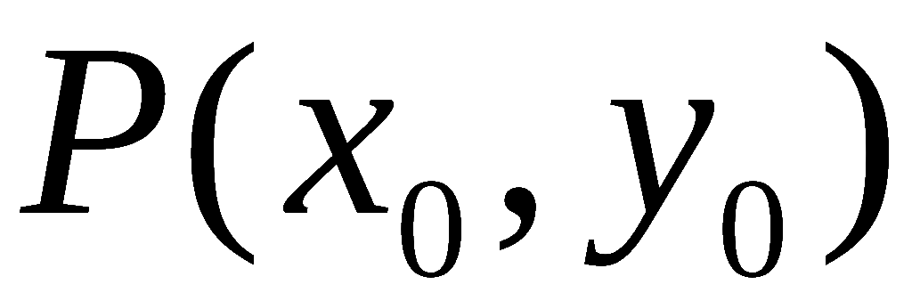

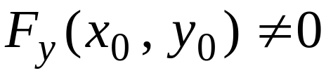
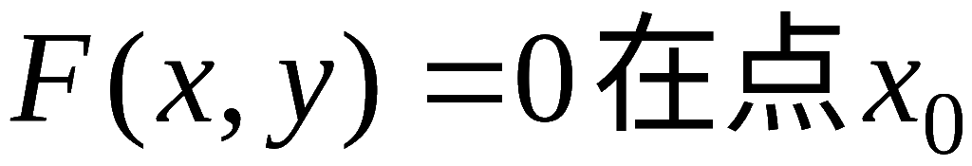
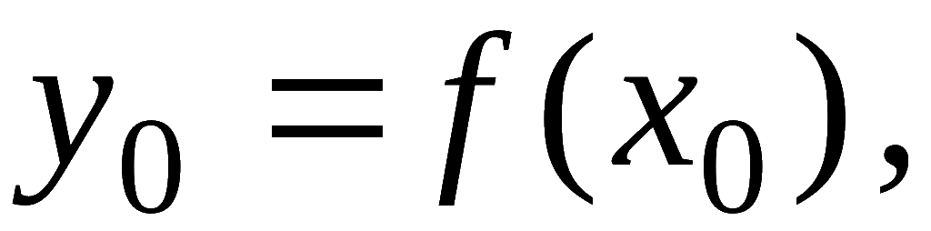
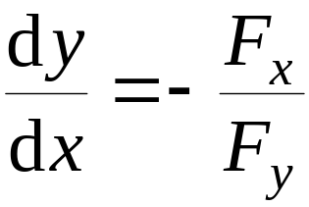
一、一个方程所确定的隐函数及其导数
定理1. 设函数
在点
的某一邻域内满足
① 具有连续的偏导数;
②
③
则方程
的某邻域内可唯一确定一个
单值连续函数 y = f (x) ,
满足条件
并有连续
导数
(隐函数求导公式)
定理证明从略，仅就求导公式推导如下：

Slide 4
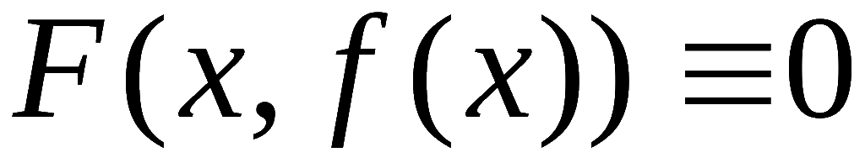
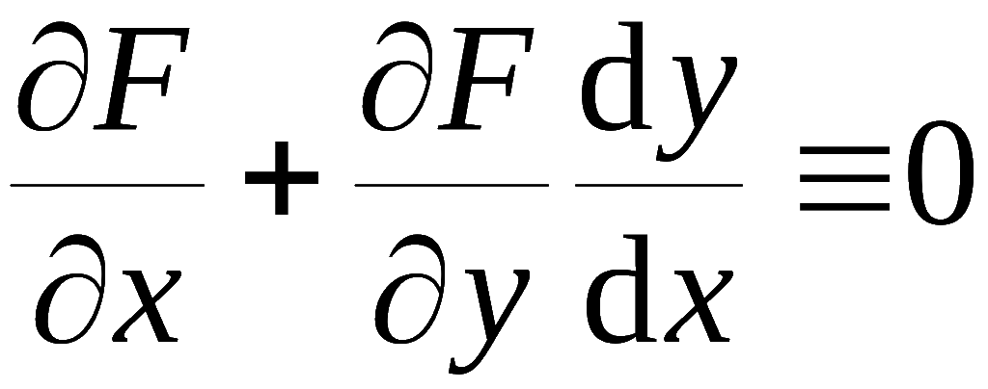
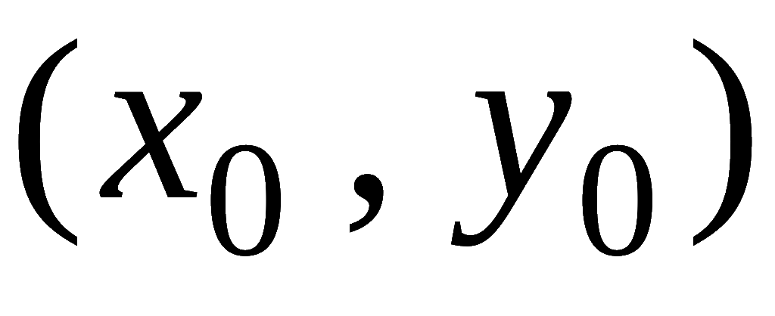
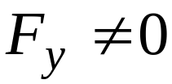
则
两边对 x 求导
在
的某邻域内

Slide 5
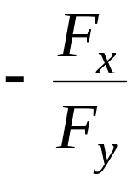
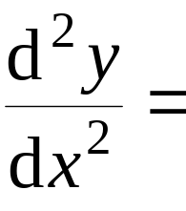
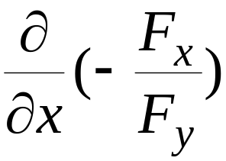


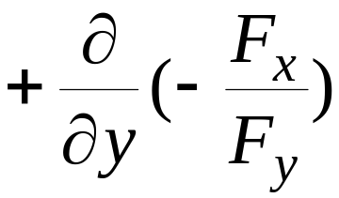

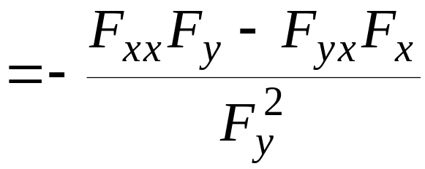
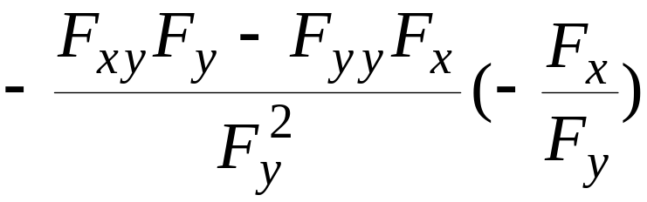
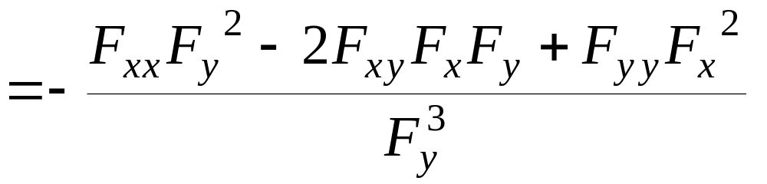
二阶导数 :
若F( x , y ) 的二阶偏导数也都连续,
则还有

Slide 6
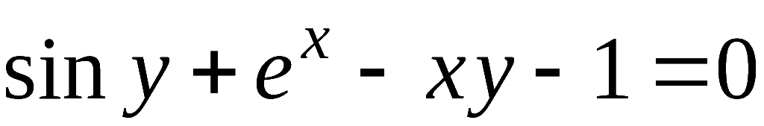
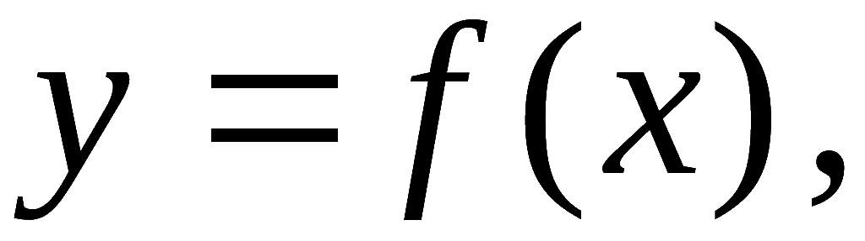
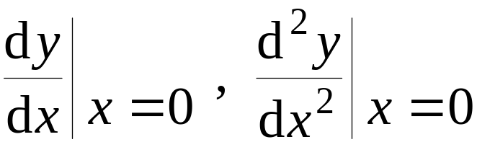
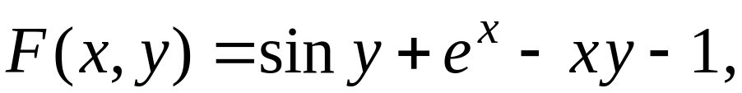
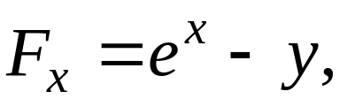
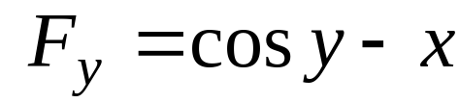

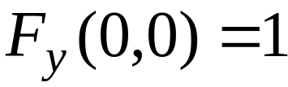

例1. 验证方程
在点(0,0)某邻域
可确定一个单值可导隐函数
并求
解: 令
则
①
连续 ,
②
③
由 定理1 可知,
在 x = 0 的某邻域内方程存在单值可
导的隐函数
且

Slide 7
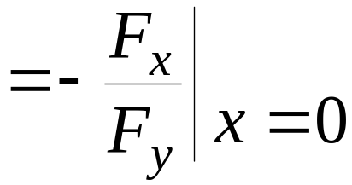
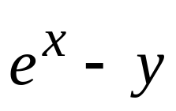
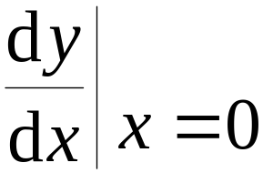
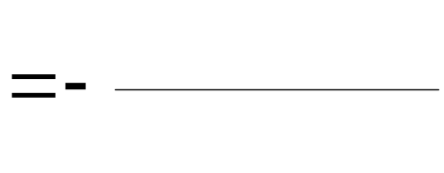
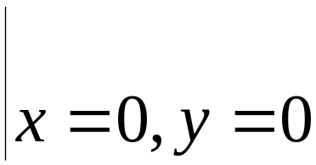
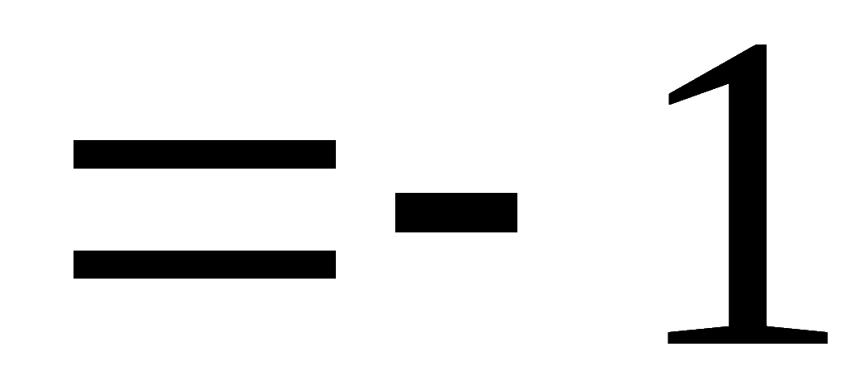

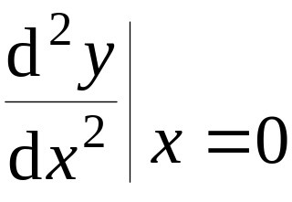
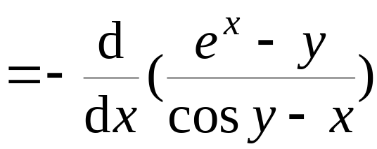
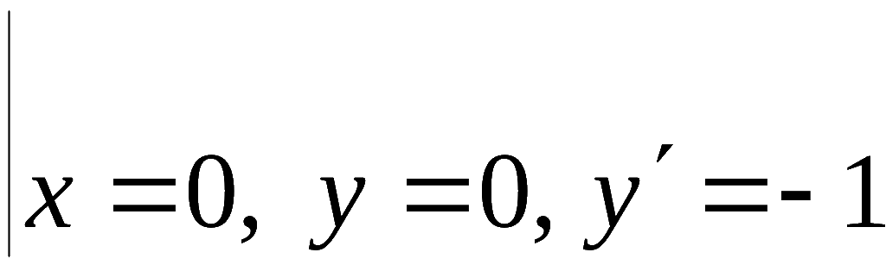
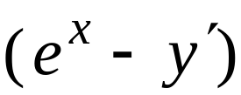

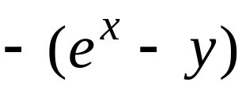

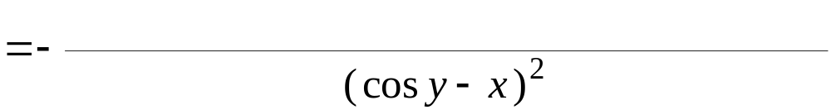
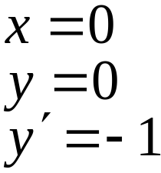


Slide 8
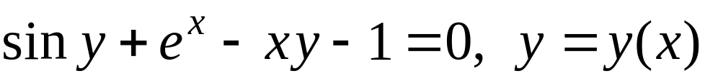
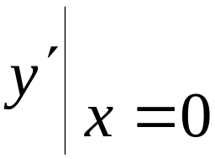
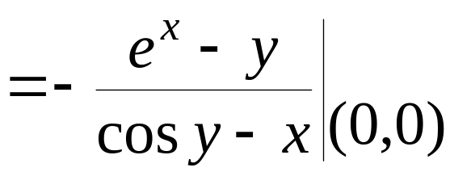
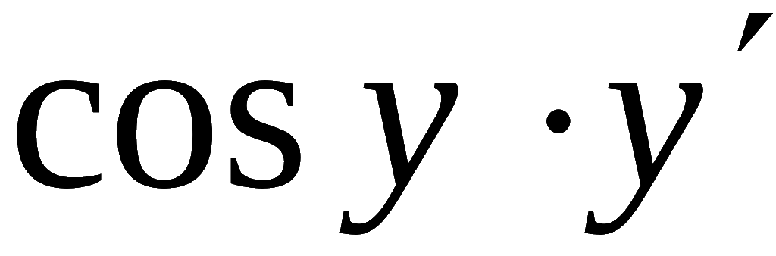
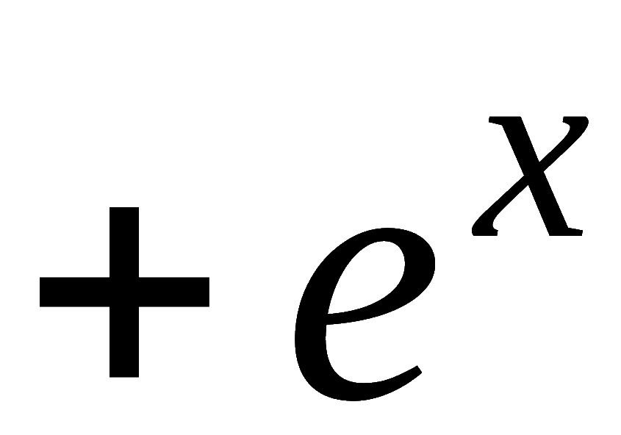
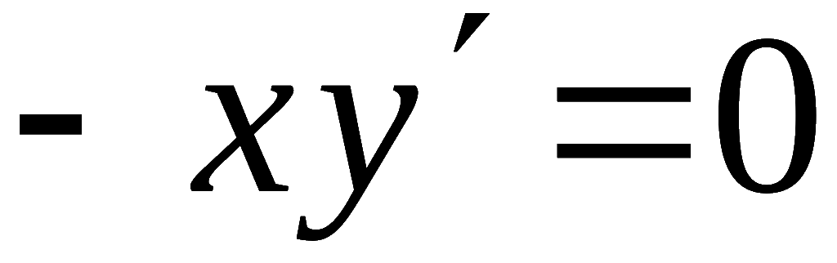
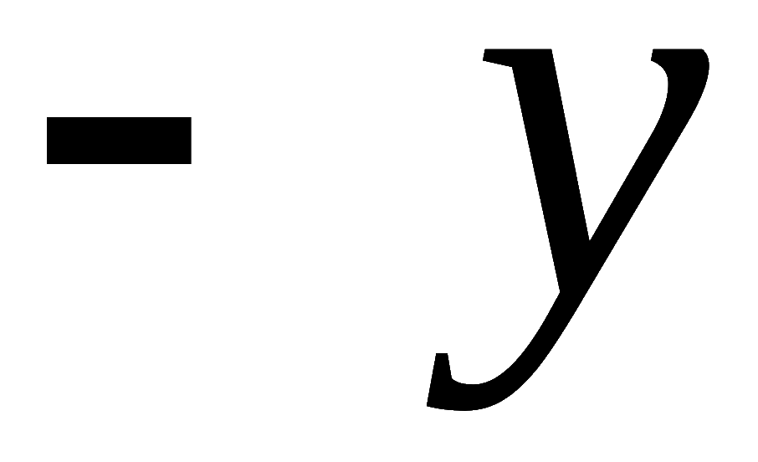
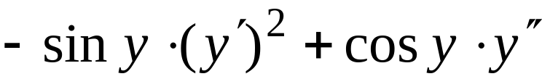
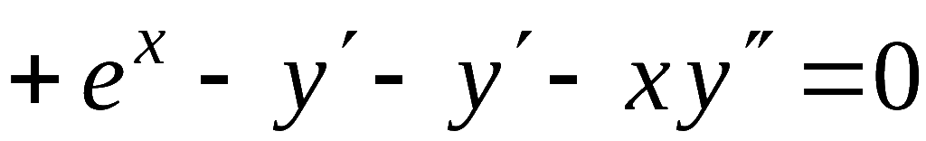

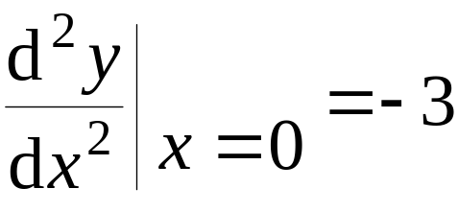
导数的另一求法
— 利用隐函数求导
两边对 x 求导
两边再对 x 求导
令 x = 0 , 注意此时

Slide 9

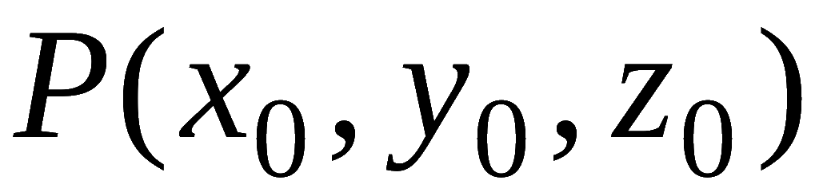


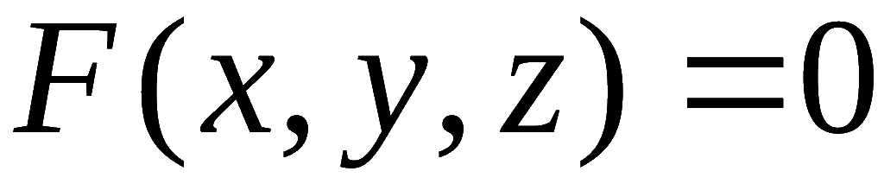
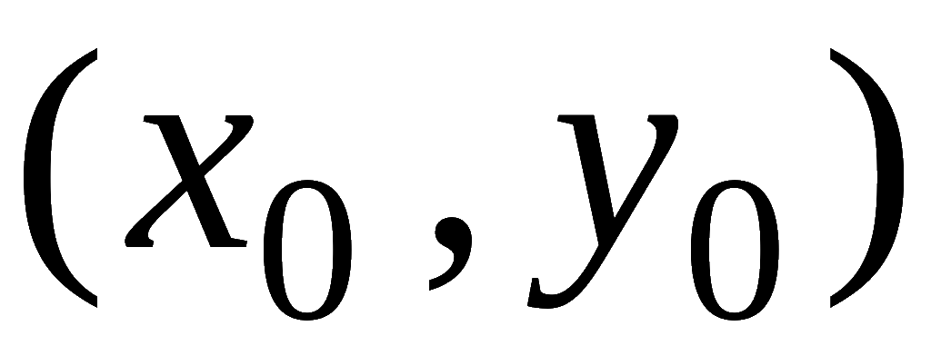


定理2 .
若函数
满足:
① 在点
的某邻域内具有连续偏导数 ,
②
③
则方程
在点
某一邻域内可唯一确
定一个单值连续函数 z = f (x , y) ,
满足
并有连续偏导数
定理证明从略, 仅就求导公式推导如下:

Slide 10







则
两边对 x 求偏导
同样可得

Slide 11











例2. 设
解法1 利用隐函数求导
再对 x 求导

Slide 12









解法2 利用公式
设
则
两边对 x 求偏导

Slide 13


















例3.
设F( x , y)具有连续偏导数,
已知方程
解法1 利用偏导数公式.
确定的隐函数,
则
故

Slide 14













解法2 微分法.
对方程两边求微分:

Slide 15



二、方程组所确定的隐函数组及其导数
隐函数存在定理还可以推广到方程组的情形.
以两个方程确定两个隐函数的情况为例 ,
即
由 F、G 的偏导数组成的行列式
称为F、G 的雅可比( Jacobi )行列式.
Notes:
运行时, 点击按钮“雅可比”, 可显示雅可比的简介, 并自动返回.

Slide 16









定理3.
设函数
满足:
① 在点
的某一邻域内具有连续偏
导数；
②
③
则方程组
的某一邻域内可唯一确定一组满足条件
的单值连续函数
且有偏导数公式 :

Slide 17










定理证明略.仅推导偏导数公式如下：

Slide 18














设方程组
有隐函数组
则
两边对 x 求导得
在点P 的某邻域内
系数行列式
故得
Notes:
运行时, 点击按钮 “公式”,可显示二阶线性方程组解的公式, 演示结束自动返回.

Slide 19




同样可得

Slide 20















例4. 设
求
解1:
方程组两边对 x 求导，并移项得
练习: 求
答案:
由题设
故有

Slide 21



解2:用全微分形式不变性,两边求微分

Slide 22






例5.设函数
在点(u,v) 的某一
邻域内有连续的偏导数,且
1) 证明函数组
在与点 (u, v) 对应的点
( x, y) 的某一邻域内
唯一确定一组单值、连续且具有
连续偏导数的反函数
2) 求
对 x , y 的偏导数并证明
解: 1) 令

Slide 23



则有
由定理 3 可知结论 1) 成立.
2) 求反函数的偏导数.

Slide 24





Slide 25




例6.设

Slide 26



Slide 27





Slide 28


内容小结
1. 隐函数( 组) 存在定理
2. 隐函数 ( 组) 求导方法
方法1. 代公式
方法2. 利用复合函数求导法则直接计算 ;
方法3. 利用微分形式不变性 ;
思考与练习
设
求

Slide 29













解法一:

Slide 30











解法二:

Slide 31













解法三. 利用全微分形式不变性同时求出各偏导数.
由d y, d z 的系数即可得

Slide 32















备用题
1. 设
有连续的一阶偏导数 ,
又函数
分别由下列两式确定 :
(2001考研)
解: 两个隐函数方程两边对 x 求导, 得
解得
因此

Slide 33









2. 设
是由方程
和
所确定的函数 , 求
(99考研)
解法一：

Slide 34










解法二： 微分法.
对各方程两边分别求微分:
化简得
消去
可得

Slide 35





二元线性代数方程组解的公式
解:

Slide 36

雅可比(1804 – 1851)
德国数学家.
他在数学方面最主要
的成就是和挪威数学家阿贝儿相互独
地奠定了椭圆函数论的基础.
他对行列
式理论也作了奠基性的工作.
在偏微分
方程的研究中引进了“雅可比行列式”,
并应用在微积分
中.
他的工作还包括代数学, 变分法, 复变函数和微分方
他
程,
在分析力学, 动力学及数学物理方面也有贡献 .
在柯尼斯堡大学任教18年, 形成了以他为首的学派.

